Slide 1
Βασικές Αρχές
Κυτταρομετρίας Ροής
Μ. Τζανουδάκη
Τμήμα Ανοσολογίας & Ιστοσυμβατότητας
Ν. Παίδων Αθηνών «Η Αγία Σοφία»

Slide 2
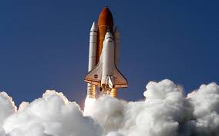
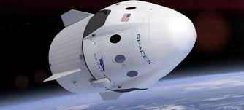

Τι θα πούμε..
«Κλασική» Κυτταρομετρία Ροής
«Νεότερες» εξελίξεις
Πώς ελέγχουμε την ποιότητα
Η Κυτταρομετρία ροής
και η Παθολογική Ανατομική

Slide 3
Κυτταρομετρία Ροής
Φυσικά χαρακτηριστικά
(μέγεθος, πολυπλοκότητα δομής)
Ταυτόχρονη
Πολυπαραμετρική ανάλυση
Μόρια επιφανείας, κυτταροπλάσματος, πυρήνα
(συνήθως με τη βοήθεια ανοσοφθορισμού και μονοκλωνικών αντισωμάτων)
Ευκαρυωτικών κυττάρων (ζωικών και φυτικών)
Μεγάλου αριθμού
σωματιδίων
Προκαρυωτικών κυττάρων
Σφαιριδίων LATEX
Γρήγορα
3000/sec

Slide 4

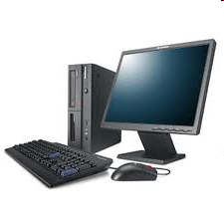
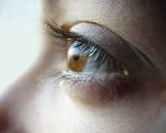
Σύστημα επεξεργασίας
σημάτων
Σύστημα φίλτρων και κατόπτρων
Σύστημα πηγών LASER
Σύστημα
φωτο-
Ανιχνευτών
(PMT)
Υδραυλικό σύστημα
Κυτταροδιαχωριστής
Fluorescence Activated
Cell Sorting
FACS
Απόβλητα
Δείγμα
Εστίαση δέσμης ροής

Slide 5
Αλληλεπίδραση ακτίνας LASER
με κάθε ένα σωματίδιο

Slide 6
Δέσμη ακτίνων LASER
Δέσμη κοινών ακτίνων φωτός

Slide 7
Αλληλεπίδραση ακτίνας LASER
με κάθε ένα σωματίδιο ξεχωριστά
Σκεδασμός
ίδιο μήκος κύματος με την πηγή.
Φθορισμός
αλλαγή μήκους κύματος λόγω ύπαρξης φθοριζουσών ουσιών στα κύτταρα.

Slide 8
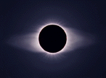
Πρόσθιος σκεδασμός
Forward scatter (FS)
www.nasa.gov
FS =f(μεγέθους)

Slide 9

Πλάγιος Σκεδασμός
Sideward Scatter
Πρόσθιος σκεδασμός
Forward Scatter
FS =f(μεγέθους)
SS =f(πολυπλοκότητας)

Slide 10
Φθορισμός
moAbs
ενδογενείς
Πρόσθιος σκεδασμός
Forward Scatter
FS =f(μεγέθους)
MHC
τετραμερή
mRNA
Πλάγιος Σκεδασμός
Sideward Scatter
SS =f(πολυπλοκότητας)

Slide 11
Πολλαπλές πηγές LASER
Pacific Blue
Krome Orange
FITC
PE
ECD
PE-Cy5.5
PE-Cy7
APC
APC- Alexafluor 700
APC- Alexafluor 750

Slide 12
Φθορίζουσες χρωστικές:
Τι πρέπει να γνωρίζουμε
Μήκος κύματος απορρόφησης
Χρώμα LASER
Επιλογή καναλιού PMT Αλληλεπιδράσεις με άλλες χρωστικές
Μήκος κύματος εκπομπής
Ένταση φθορισμού
Συνδυασμός με το κατάλληλο αντίσωμα
Αλληλεπίδραση με buffers
Ημερομηνία Λήξης
Σταθερότητα

Slide 13
Ο αριθμός των διαφορετικών μονοκλωνικών αντισωμάτων (δηλαδή ο αριθμός των παραμέτρων φθορισμού)
εξαρτάται από τον πόσα διαφορετικά χρώματα αναγνωρίζει ο αναλυτής μας!
(πόσους φωτοανιχνευτές διαθέτει;)

Slide 14
Λυτικό διάλυμα
ερυθρών

Slide 15
PMT
φίλτρο
PMT
φίλτρο
κάτοπτρο
φίλτρο
PMT
FS
ss

Slide 16
PMT
φίλτρο
PMT
κάτοπτρο
PMT
FS
ss

Slide 17
Φθορισμός
(ανάλογα με σύνδεση του MoAb που χρησιμοποιήσαμε)
PMT
Πλάγιος σκεδασμός
SS (κοκκίωση)
φίλτρο
PMT
κάτοπτρο
PMT
Πρόσθιος σκεδασμός
FS (μέγεθος)
FS
ss

Slide 18
Φθορισμός
(ανάλογα με σύνδεση του MoAb που χρησιμοποιήσαμε)
PMT
Πλάγιος σκεδασμός
SS (κοκκίωση)
φίλτρο
PMT
κάτοπτρο
PMT
Πρόσθιος σκεδασμός
FS (μέγεθος)
FS
ss

Slide 19
Φθορισμός
(ανάλογα με σύνδεση του MoAb που χρησιμοποιήσαμε)
PMT
Πλάγιος σκεδασμός
SS (κοκκίωση)
φίλτρο
PMT
κάτοπτρο
PMT
Πρόσθιος σκεδασμός
FS (μέγεθος)
FS
ss

Slide 20
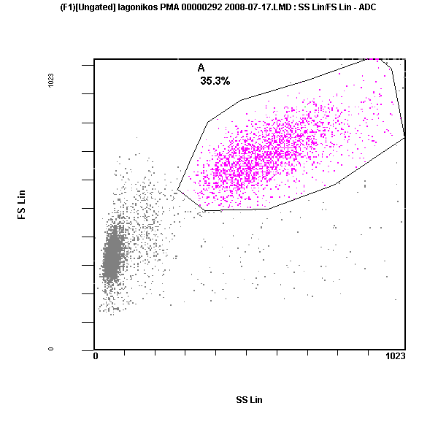
Μονοκύτταρα
Πρόσθιος σκεδασμός- μέγεθος
Πολυμορφοπύρηνα (μεγάλο μέγεθος, πολλή κοκκίωση)
Λεμφοκύτταρα
(μικρό μέγεθος, λίγη κοκκίωση)
(Πλάγιος σκεδασμός- πολυπλοκότητα δομής
(εδώ κοκκίωση)

Slide 21
Απεικόνιση και επεξεργασία
των δεδομένων του φθορισμού

Slide 22
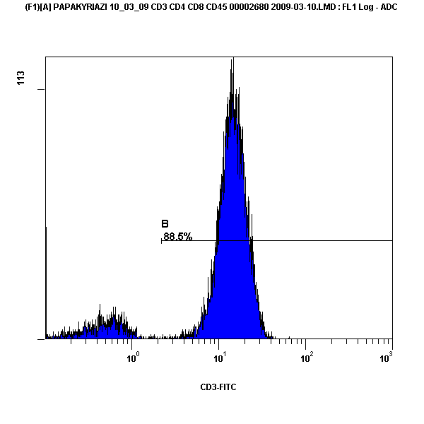
Αριθμός σωματιδίων
Ένταση φθορισμού

Slide 23
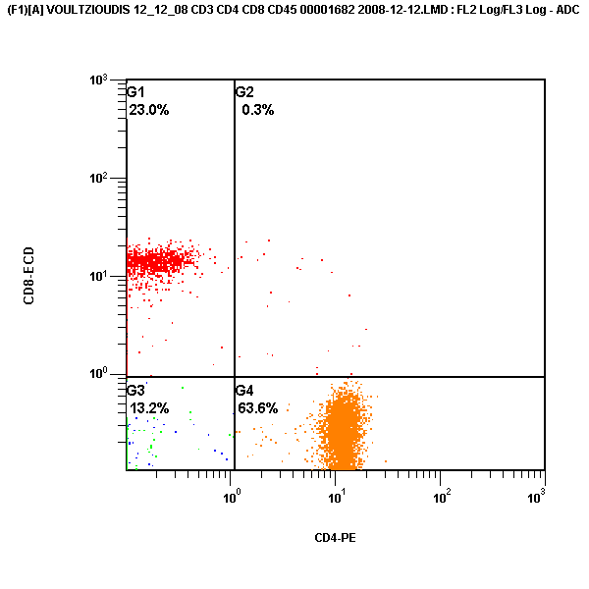
Ένταση φθορισμού του FITC
Ένταση φθορισμού του ΡΕ

Slide 25
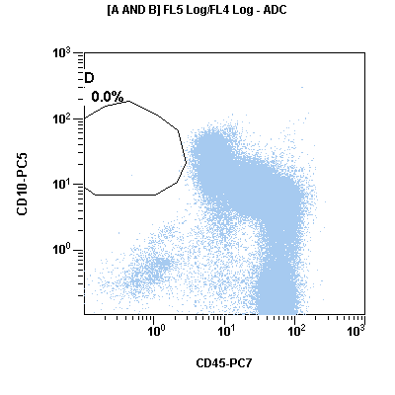
Ωρίμανση
Β-λεμφοκυτταρικής σειράς

Slide 26
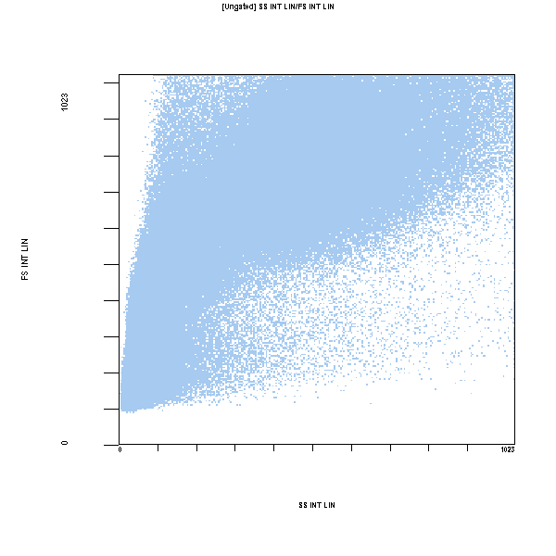

Slide 27
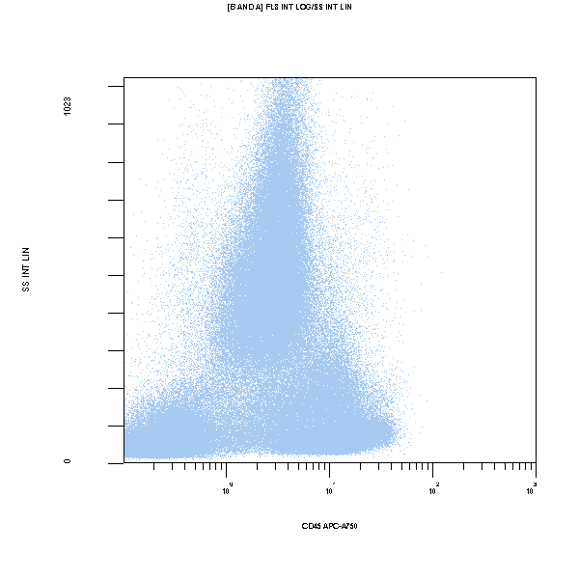
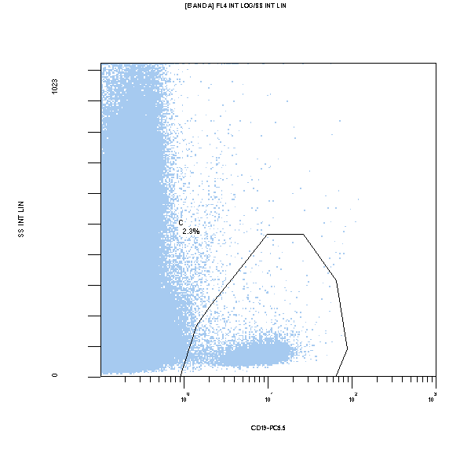

Slide 28
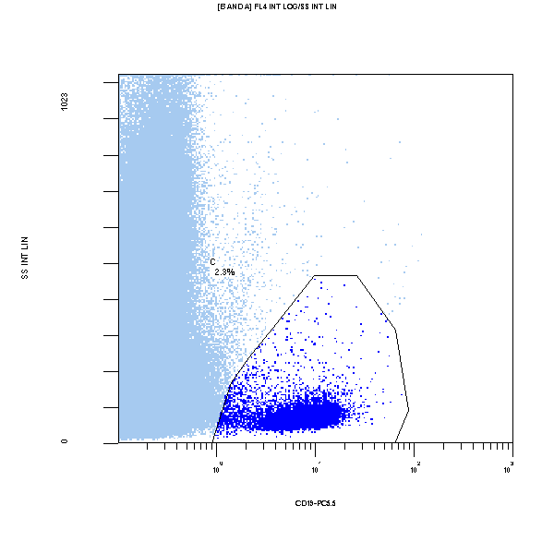

Slide 29
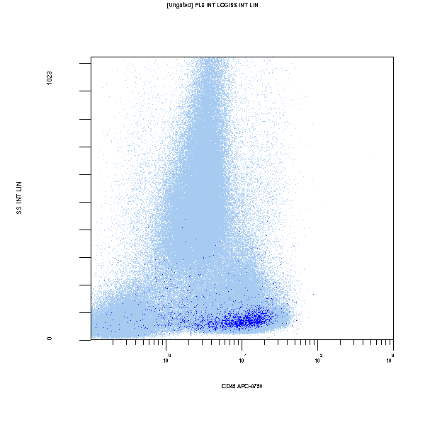

Slide 30
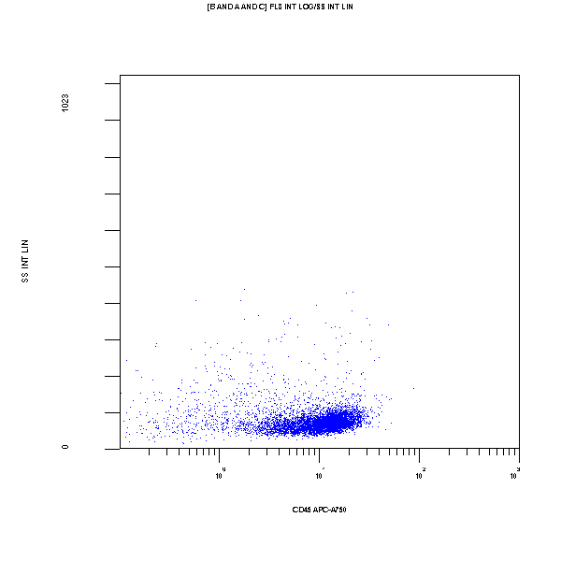

Slide 33
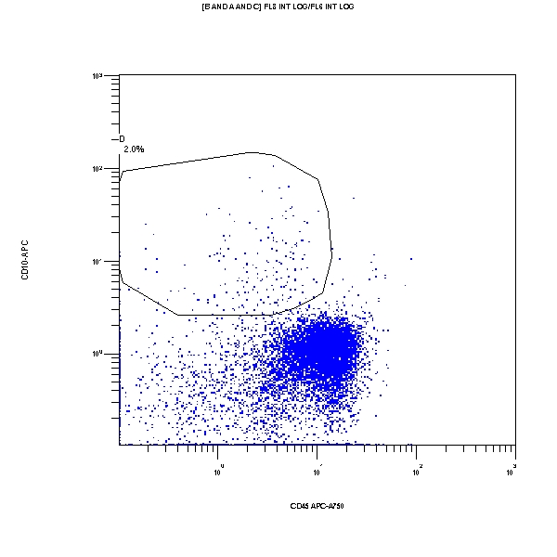

Slide 34
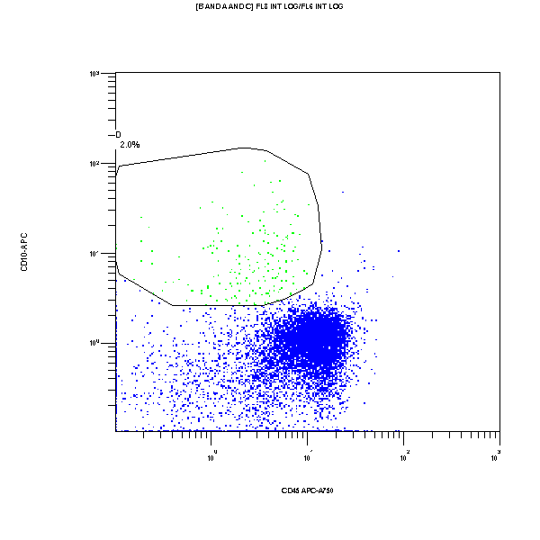

Slide 35
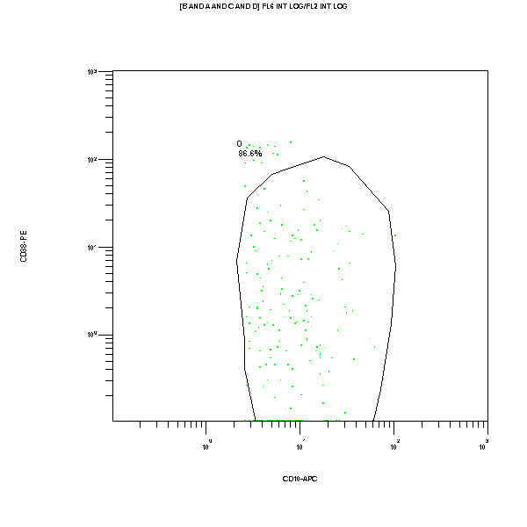

Slide 36
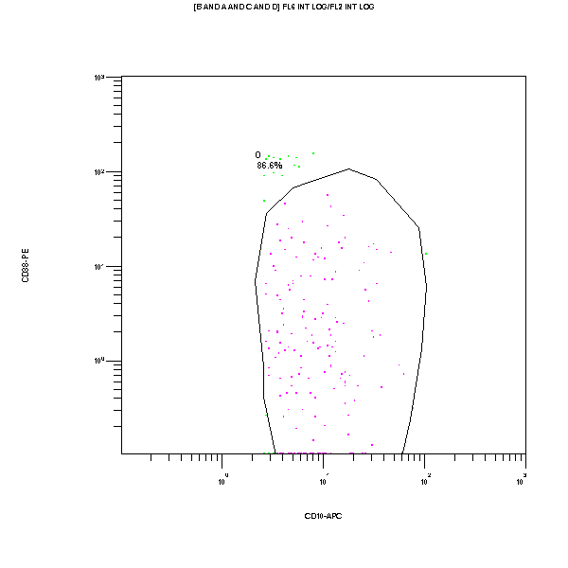

Slide 37
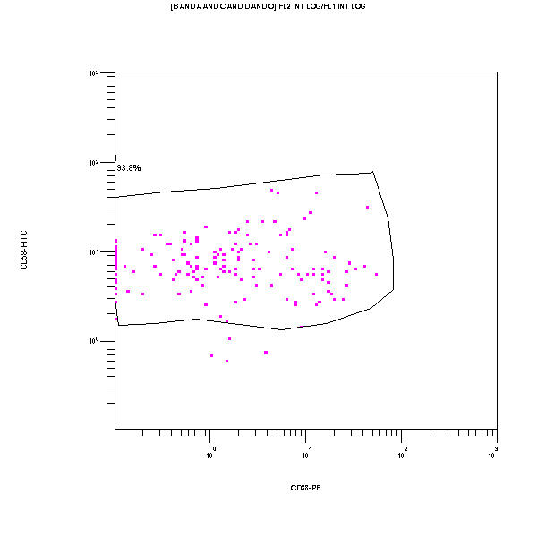

Slide 38
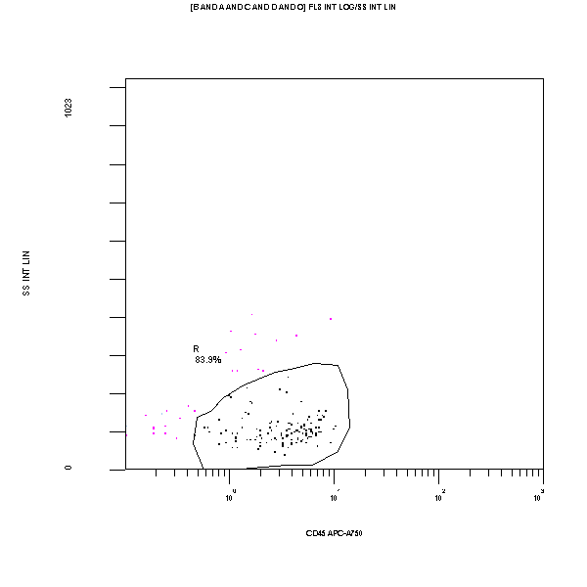

Slide 40


Slide 41
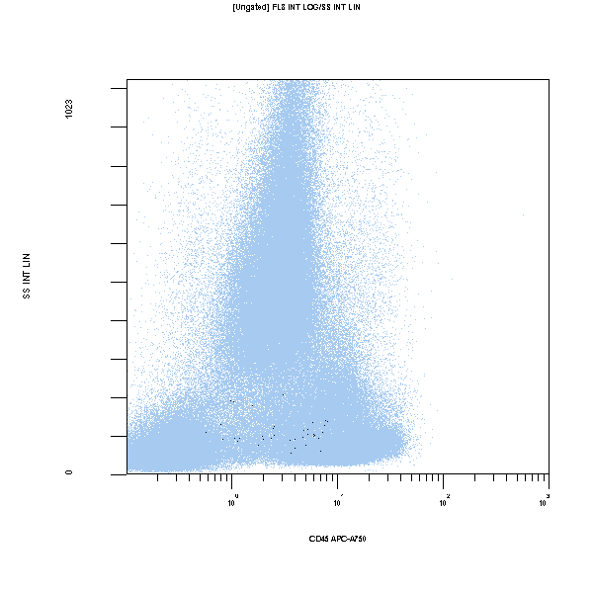
135 / 411.000

Slide 42
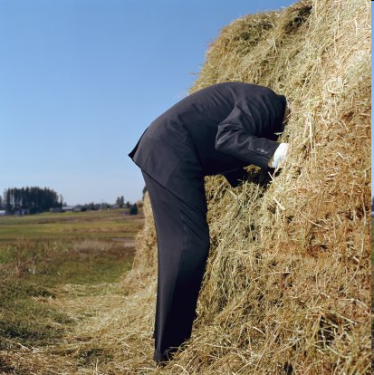

Slide 43
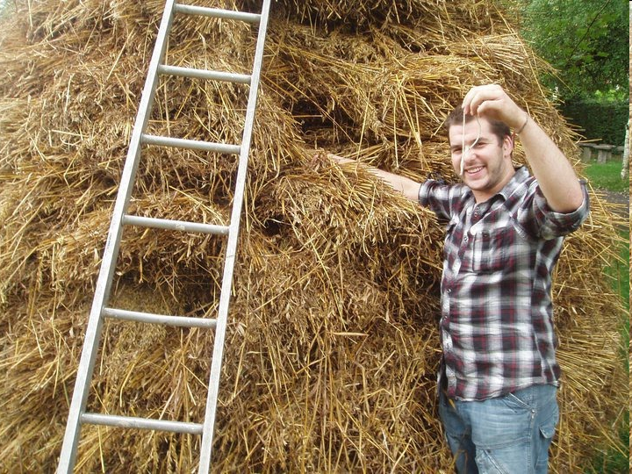

Slide 44
Νεότερες Εξελίξεις
Spectral Flow Cytometry
Mass Cytometry
Spacial Cytometry
Imaging Cytometry
Single cell sequencing

Slide 45
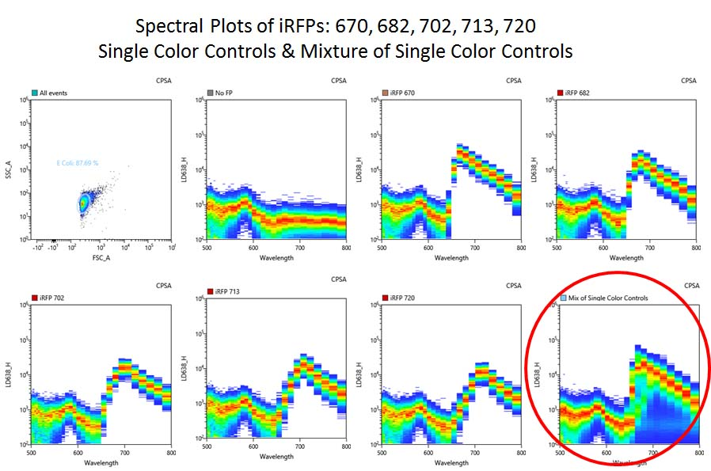
Spectral Flow cytometry

Slide 47
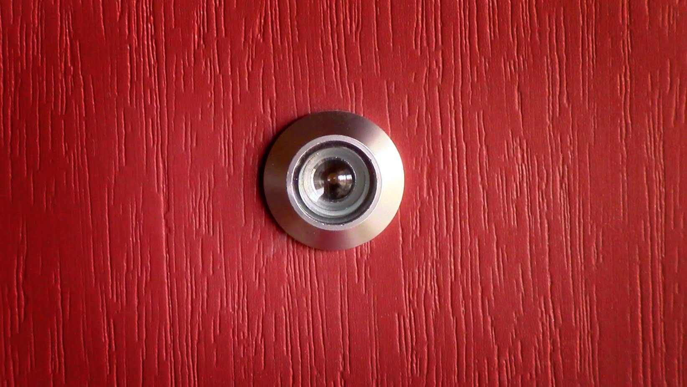

Slide 48


Slide 49
Spectral Cytometry
Πλεονεκτήματα
Μελέτη πολλαπλών παραμέτρων
Διαθεσιμότητα αντιδραστηρίων
Ταχύτητα ανάλυσης δείγματος
Μειονεκτήματα
Ανάγκη “unmixing”

Slide 50

Κυτταρομετρία Μάζας
Mass Cytometry
(CyTOF)
Συνδυασμός Κυτταρομετρίας Ροής
με
Φασματομετρία Μάζας

Slide 51
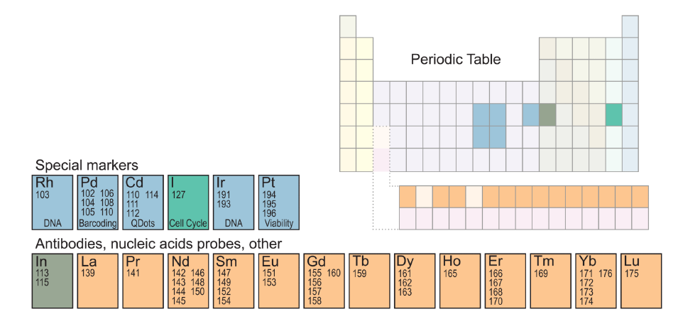

Slide 52
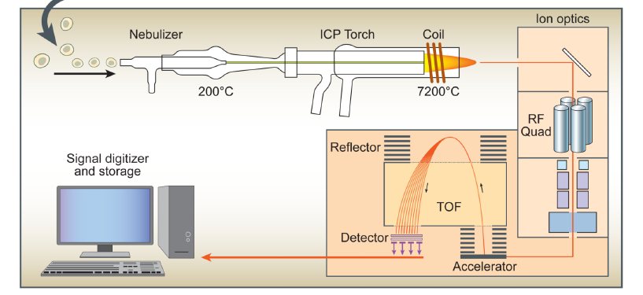

Slide 53
Κυτταρομετρία Μάζας (CyTOF)
Πλεονεκτήματα
Γραμμικότητα σήματος
Ελάχιστες αλληλεπιδράσεις
μεταξύ των ισοτόπων
Μεγάλος αριθός παραμέτρων
(θεωρητικά >100)
Δεν χρειάζεται να αναλύονται άμεσα τα δείγματα
(δυνατότητα αποστολής σε κέντρα αναφοράς
Μειονεκτήματα
Χαμηλή ταχύτητα!!
Διαθεσιμότητα αντιδραστηρίων
Ανάγκη ειδικών χειρισμών αποφυγής επιμολύνσεων
Τα κύτταρα καταστρέφονται (δεν μπορεί να συνδυαστεί με κυτταροδιαχωριστή)

Slide 54
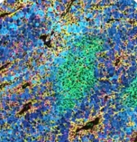
Spacial Cytometry
1μm²
Ψηφιακή ανασύνθεση εικόνας
= Κυτταρομετρία μάζας (CyTOF) σε
Ελάχιστες επιφάνειες τομών

Slide 55
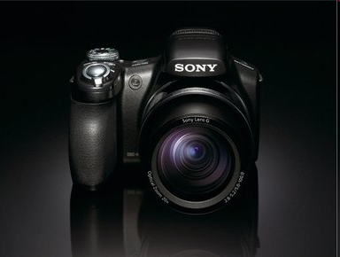
Φθορισμός
(ανάλογα με σύνδεση του MoAb που χρησιμοποιήσαμε)
PMT
Πλάγιος σκεδασμός
SS (κοκκίωση)
φίλτρο
PMT
κάτοπτρο
PMT
Πρόσθιος σκεδασμός
FS (μέγεθος)
FS
ss
Imaging Cytometry

Slide 56
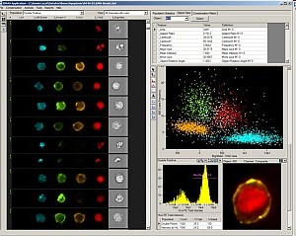
Imaging Cytometry

Slide 57
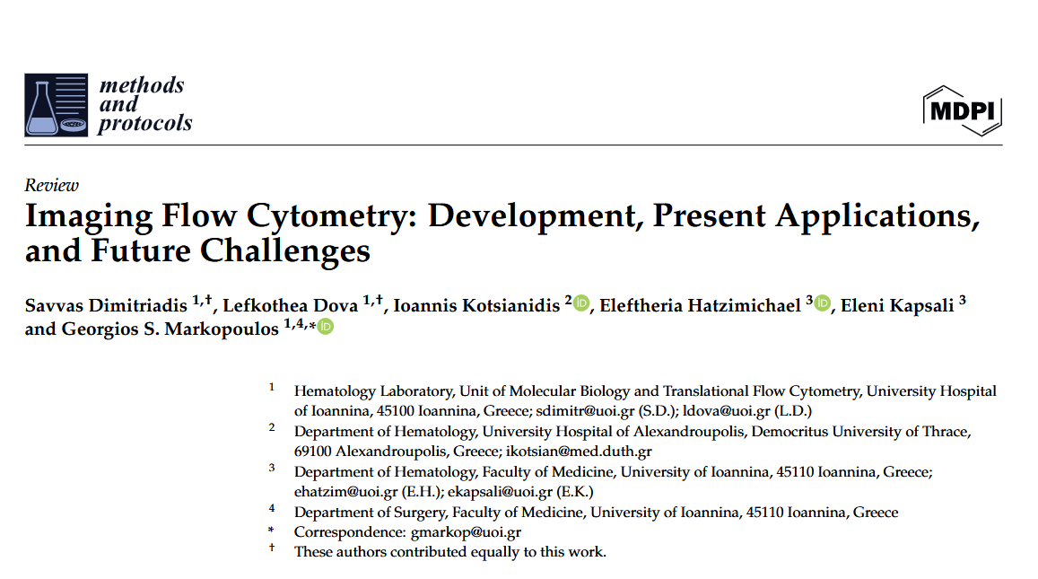

Slide 58
και το…
Single cell sequencing
Κυτταρομετρία ροής
συνδυασμένη με
NGS!!

Slide 59
Για τη σωστή μελέτη πολλών παραμέτρων χρειάζονται κατάλληλα λογισμικά
7 παράμετροι : 2⁷= 128 συνδυασμοί
12 παράμετροι : 2¹²= 4096 συνδυασμοί !
40 παράμετροι : 2⁴⁰= 1.099.511.627.776 συνδυασμοί !!!

Slide 60
Polyvariate plot
Pfeffer et al. Cytometry Part B (Clinical Cytometry) 76B:295–314 (2009)

Slide 61
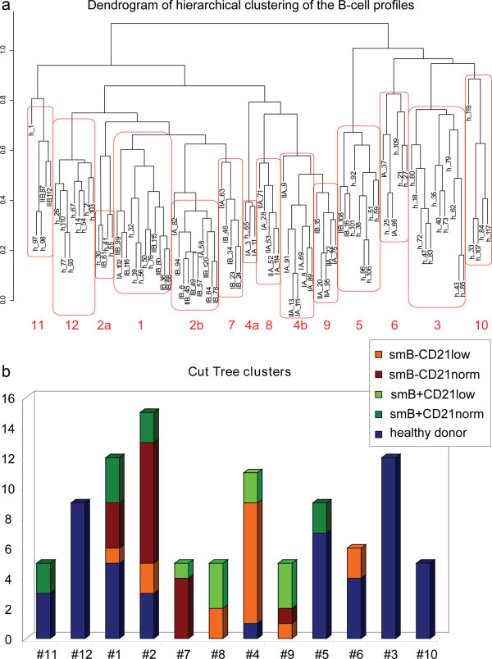
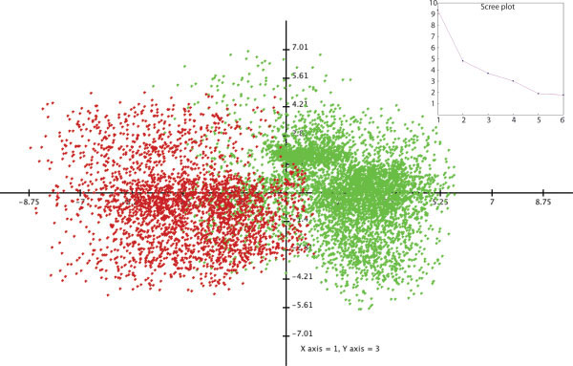
Probability Binning Algorithm
Kalina et al. Cytometry Part A 75A: 902909, 2009

Slide 62
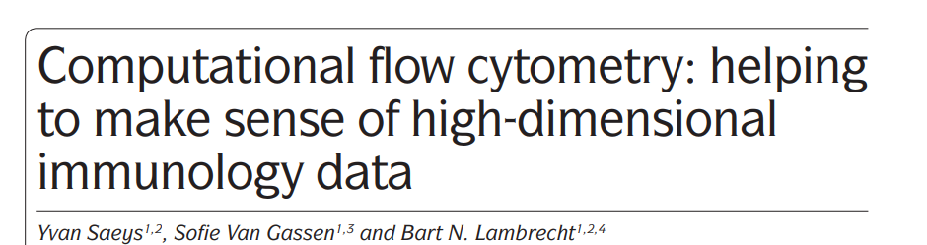

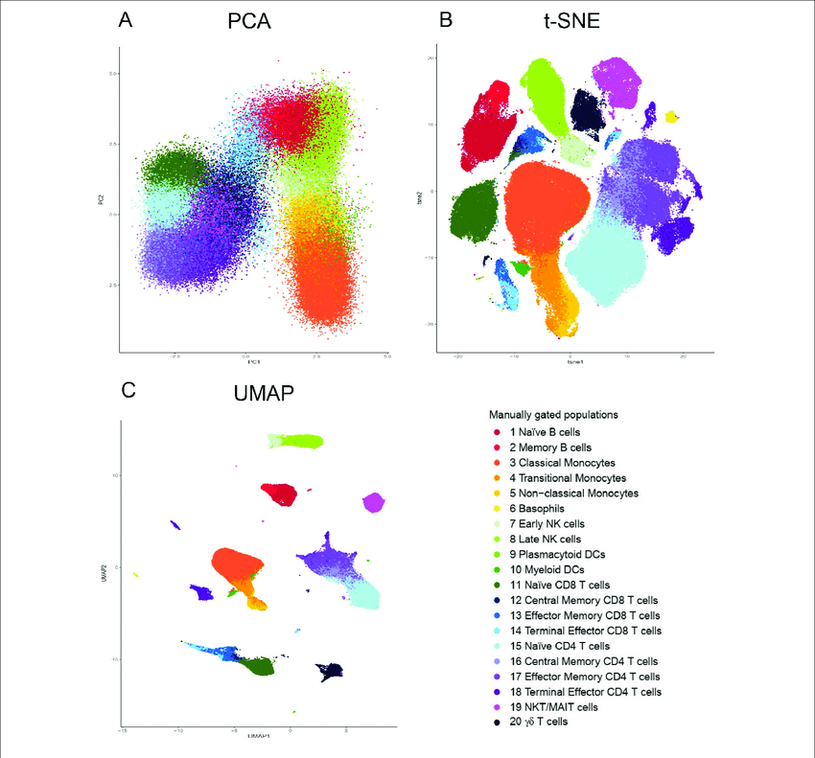

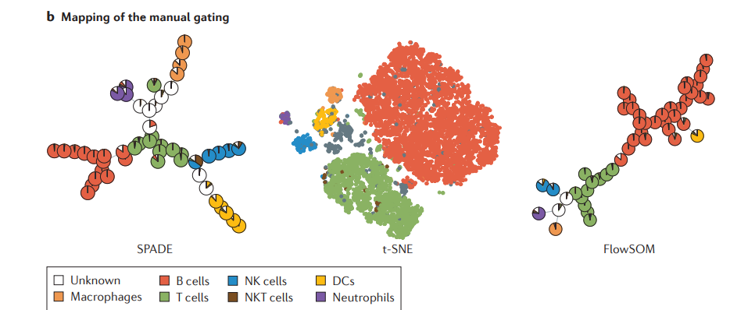


Slide 63
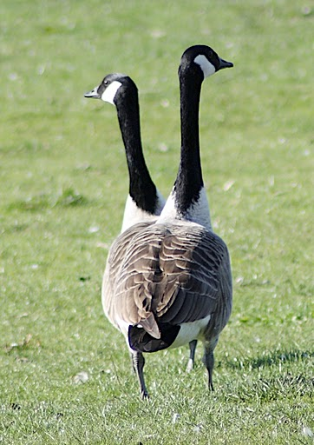
Όμως!
Η κυτταρομετρία κρύβει παγίδες !

Slide 64


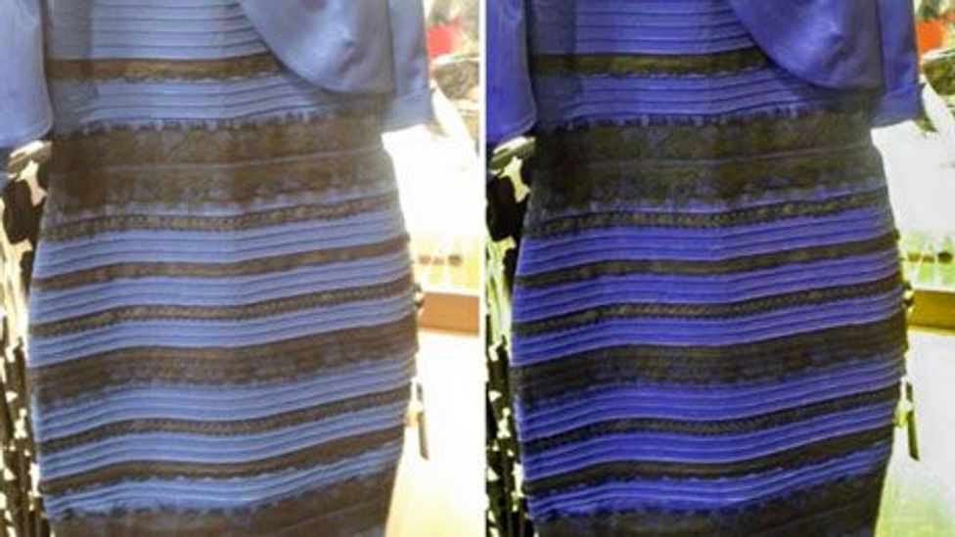
Γιατί μας ενδιαφέρει ο ενδελεχής ελέγχος ποιότητας της ανάλυσης;
Εγκυρότητα αποτελεσμάτων
Λεπτομερέστερη ανάλυση πληθυσμών
(«καθαρές» εικόνες!)
Σταθερότητα
(να είναι συγκρίσιμες οι εικόνες των διαφόρων δειγμάτων)
Προτύπωση
(να είναι συγκρίσιμες οι εικόνες μας με εκείνες άλλων εργαστηρίων)

Slide 65
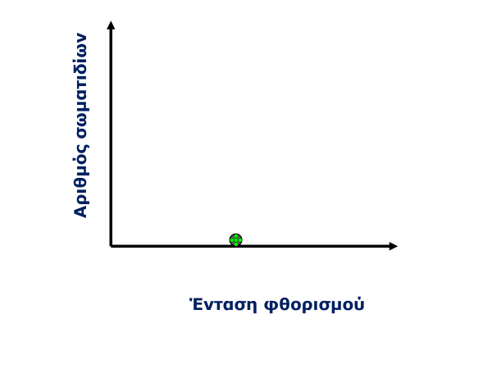
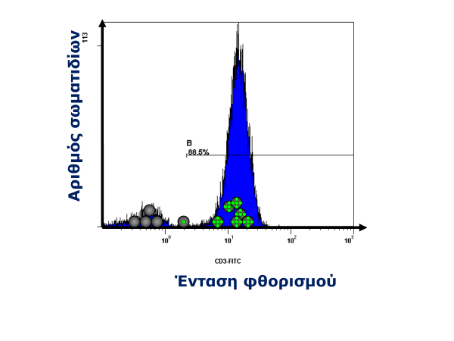
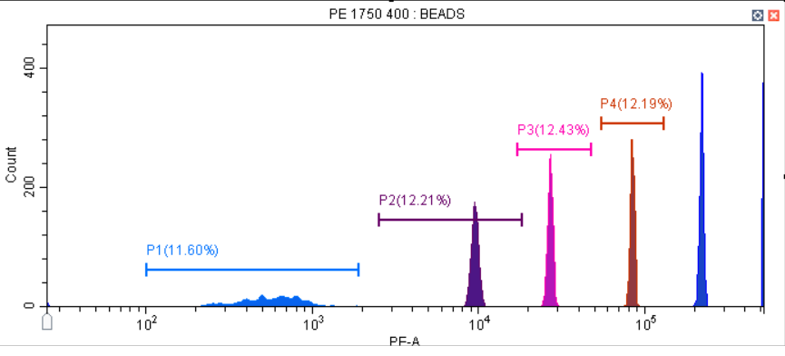
Ποιες είναι
οι βασικότερες παράμετροι;
Ένταση ενός συγκεκριμένου σήματος
(Fluorescence Intensity - FI)
Μέση/Διάμεση ένταση πολλών σημάτων
(Mean/ median Fluorescence Intensity MFI)
Συντελεστής Μεταβλητότητας
Coefficient of variation
CV = Standard Deviation*100/mean
Του FI πανομοιότυπων σωματιδίων (=ποιότητα εικόνας στικτογραμμάτων)
Του ΜFI διαφορετικών μετρήσεων (=σταθερότητα μετρήσεων)
Του αποτελέσματος διαφορετικών μετρήσεων (=ακρίβεια μετρήσεων)
Γραμμικότητα

Slide 66
Ποια είναι τα σημαντικότερα αίτια σφαλμάτων;

Slide 67
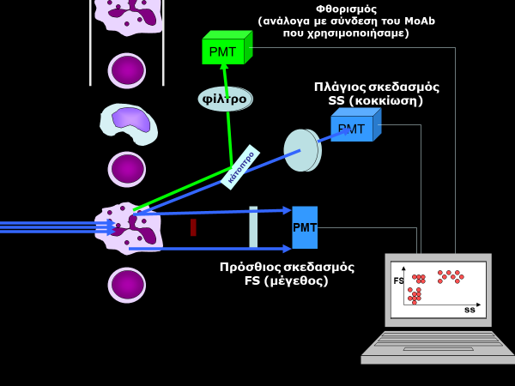
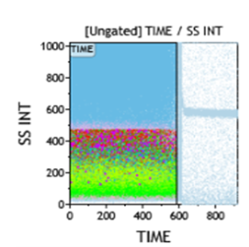
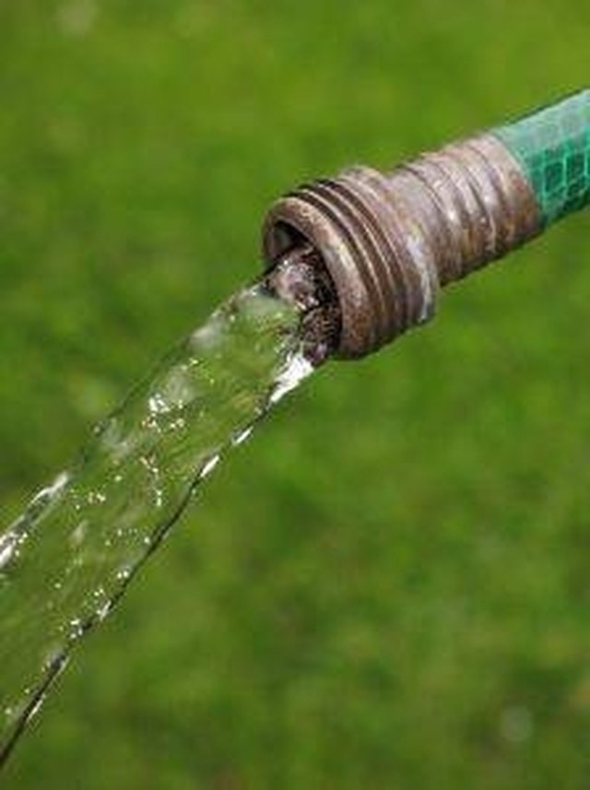

Σχετιζόμενα με τον αναλυτή
(προ αναλυτικά)
Υδραυλικό σύστημα
απόφραξη
φαινόμενο carry over
Ευθυγράμμιση ροής με ακτίνα LASER
Σταθερότητα πηγής LASER

Slide 68
Σωστή ευθυγράμμιση
Φωτοανιχνευτής

Slide 69
Προβληματική ευθυγράμμιση
Στροβιλώδης ροή
Φωτοανιχνευτής
Ποικιλία έντασης σημάτων!!
Αύξηση του CV!

Slide 70
Σωστή ευθυγράμμιση
Φωτοανιχνευτής
Ενίσχυση του σήματος,
ανάλογα με ένταση σήματος σφαιριδίων ελέγχου φθορισμού

Slide 71
Σχετιζόμενα με το δείγμα
Ποιότητα αρχικού δείγματος
Αντιπηκτικό;; Παλαιότητα; Συνθήκες φύλαξης;

Slide 72
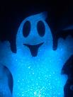
Τα νεκρά κύτταρα
φθορίζουν!!!!
Αυτοφθορισμός
artifact

Slide 73
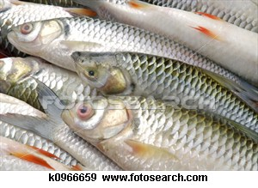
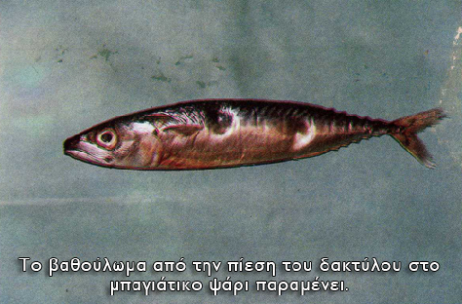
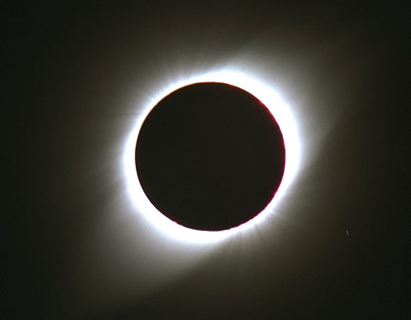
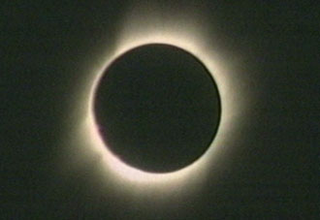
Τα νεκρά κύτταρα
ΔΕΝ σκεδάζουν καλά το φως
www.nasa.gov

Slide 74

Σχετιζόμενα με το δείγμα
Ποιότητα αρχικού δείγματος
Αντιπηκτικό;; Παλαιότητα; Συνθήκες φύλαξης;
Ποιότητα χρώσης
Ποιους δείκτες;
Πόσους δείκτες;
Με τι χρώματα;
Ποιους κλώνους;;
Ποσότητα αντιδραστηρίου;; (τιτλοποίηση!!)

Slide 75
Η σημασία της τιτλοποίησης των αντισωμάτων
Maciorowski 2017

Slide 76
Σχετιζόμενα με το δείγμα
Ποιότητα αρχικού δείγματος
Αντιπηκτικό;; Παλαιότητα; Συνθήκες φύλαξης;
Ποιότητα χρώσης
Ποιους δείκτες;
Πόσους δείκτες;
Με τι χρώματα;
Ποιους κλώνους;;
Ποσότητα αντιδραστηρίου;; (τιτλοποίηση!!)
Συνθήκες επώασης;;
Λυτικό;;;
Πλύσιμο;;
https://onlinelibrary.wiley.com/doi/toc/10.1002/(ISSN)1552-4930.OMIPscollection
Συνθήκες φύλαξης αντιδραστηρίων;; (διάσπαση tandem dyes;)
Έχουν μπει όλα τα αντιδραστήρια;;
(έλεγχος πληθυσμών που εκφράζουν τους δείκτες)

Slide 77



Σχετιζόμενα με ρυθμίσεις αναλυτή
Ταχύτητα ροής;;;
Θέλουμε πολλά κύτταρα;
Φοβόμαστε διπλέττες;;
Ενίσχυση σήματος φωτοπολλαπλασιαστή
(γραμμική ή λογαριθμική;;)
Ρυθμίζεται με καλά τιτλοποιημένα αντιδραστήρια!!
Πριν την αντιστάθμιση!
Μπορεί να χαθούν σήματα!!
Threshold!
Αντιστάθμιση φθοριοχρωμάτων compensation

Slide 78

Τα φάσματα των φθοριοχρωμάτων
αλληλεπικαλύπτονται

Slide 79
PE
PC5
PC7
ECD
FITC
APC
Relative Fluorescence
500nm
600nm
700nm
800nm
Emission Wavelength

Slide 80
Ένταση φθορισμού
Μήκος κύματος
από Misha Rahman, PhD
Introduction to Flow Cytometry

Slide 81
Ένταση φθορισμού
Μήκος κύματος
Αντιστάθμιση φθοριοχρωμάτων
(compensation)
από Misha Rahman, PhD
Introduction to Flow Cytometry

Slide 82




Slide 83




Η κλίμακα logicle
λογαριθμική
logicle
logicle
logicle

Slide 84

Πειράματα αντιστάθμισης
(Χρώση με ένα μόνο αντιδραστήριο και μελέτη επίδρασης στα σήματα των υπολοίπων)
Αντίστοιχα και σε unmixing..!

Slide 85


Η ανάλυση των αρχείων
Ποιο σήμα θεωρούμε θετικό;;
Ισοτυπικό control;
Unstained;
Fluorescence minus one (FMO);; Βιολογικό control;;

Slide 86

Η ανάλυση των αρχείων
Στρατηγική οριοθέτησης πληθυσμών (gating strategy) ;;
Ορισμός πληθυσμών; Σύγκριση με τιμές αντίστοιχων πληθυσμών!
Υποκειμενικότητα!
Νέοι αλγόριθμοι clustering!!!

Slide 87

Για τη χρήση νέων λογισμικών
Χρειάζεται να έχουμε «καθαρά» δεδομένα
(το κόστος εξαρτάται από τον όγκο των δεδομένων)
Χρειάζεται ισχυρός υπολογιστής (Cloud??)
Χρειάζεται ΑΥΣΤΗΡΗ (!!) προτύπωση

Slide 88
Κλινικές εφαρμογές
μελέτης κυττάρων με κυτταρομετρία ροής
HIV
Λευχαιμία /Λέμφωμα
Διάγνωση
Παρακολούθηση (MRD)
Μεταμόσχευση
Μέτρηση Stem cells
Ανοσιακή αποκατάσταση
Cross match/ απόρριψη
Πρωτοπαθείς ανοσοανεπάρκειες
PNH (παροξυσμική νυκτερινή αιμοσφαιρινουρία)
Ανίχνευση παθογόνων (HPV)
Ειδική ανοσιακή απάντηση
(τετραμερή ενδοκυττάρια χρώση κυτταροκινών)
Λοιμώξεις

Slide 89
Eφαρμογές
μελέτης κυττάρων με κυτταρομετρία ροής
Αλλεργίες
Δοκιμασία διέγερσης βασεοφίλων
Έλεγχος εμβρυομητρικής αιμορραγίας
Μελέτη ΔΕΚ
Μελέτη αιμοπεταλίων
Ανίχνευση κυκλοφορούντων καρκινικών κυττάρων
Μελέτη κυκλοφορούντων ενδοθηλιακών κυττάρων
Μελέτη μεσεγχυματικών κυττάρων
Μελέτη γονιδιακής έκφρασης (FLOW FISH)

Slide 90
CD41(-), CD61(-)
Νευροβλάστωμα!!

Slide 91
Συνεργασία με Παθολογοανατομίκα εργαστήρια
Η Spacial cytometry είναι κυρίως για Παθολογοανατόμους!!
Σύγκριση με δεδομένα ανοσοϊστοχημείας
Διερεύνηση οντοτήτων για τις οποίες τίθεται υποψία κατά τη μικροσκοπική εξέταση
Μελέτη ορίων εκτομής όγκων (Διεγχειρητική Κυτταρομετρία Ροής)

Slide 92



Slide 93

Ευχαριστώ!!!

